Slide 1
Tugas Akhir XHTML
Heryanto (121190001)
Nathaneal F.S. (121190003)
Clairence (121190004)
Ronaldi C.K. (121190006)

Slide 2
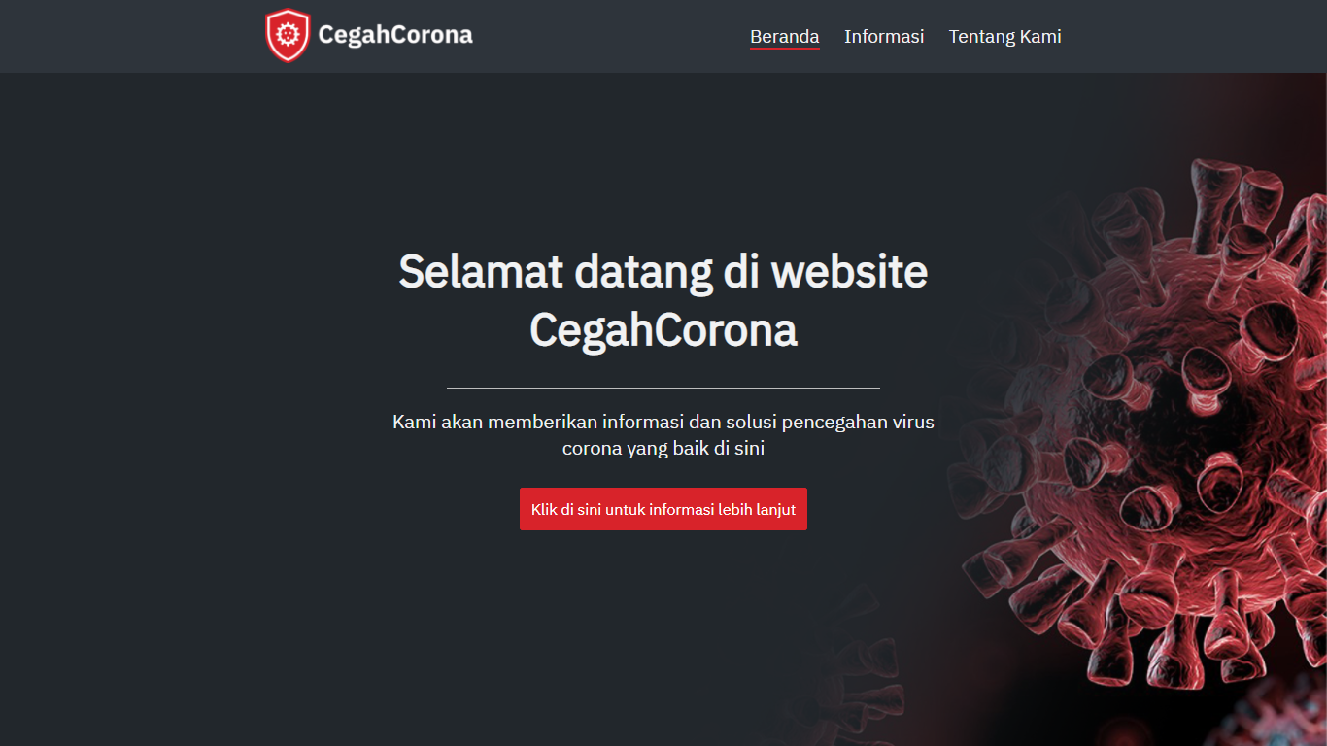
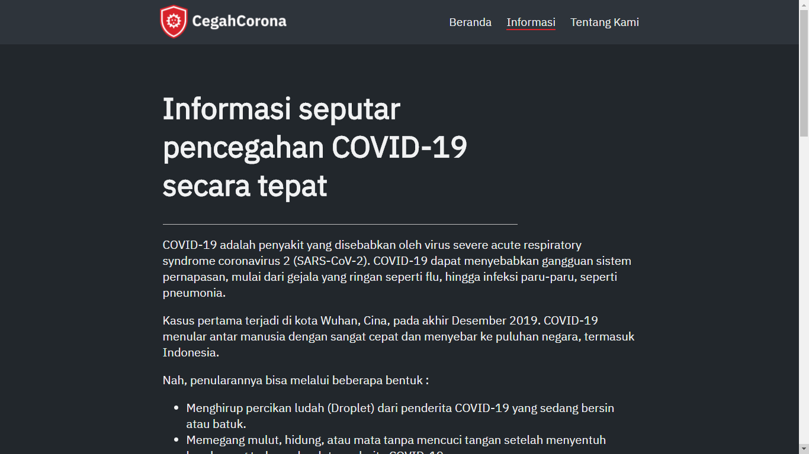
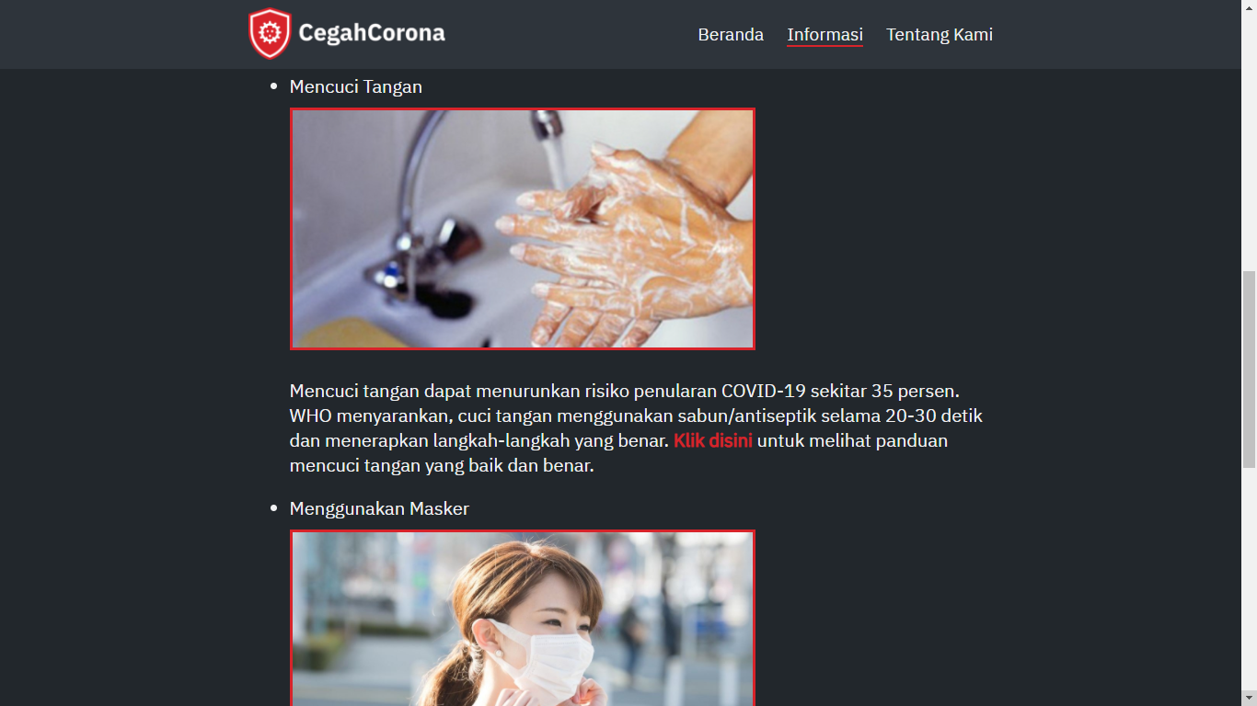
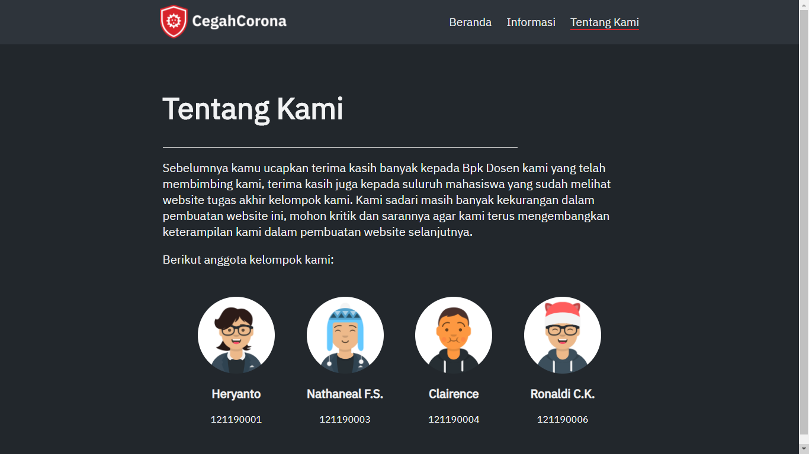

Slide 3
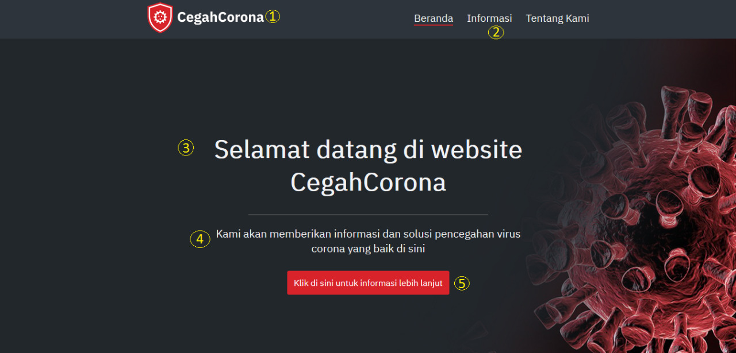
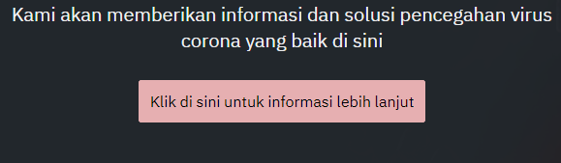


Slide 4
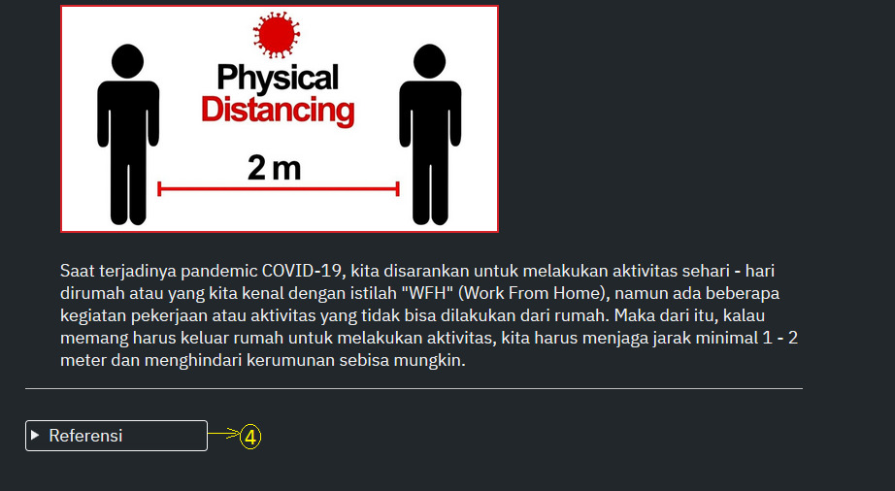
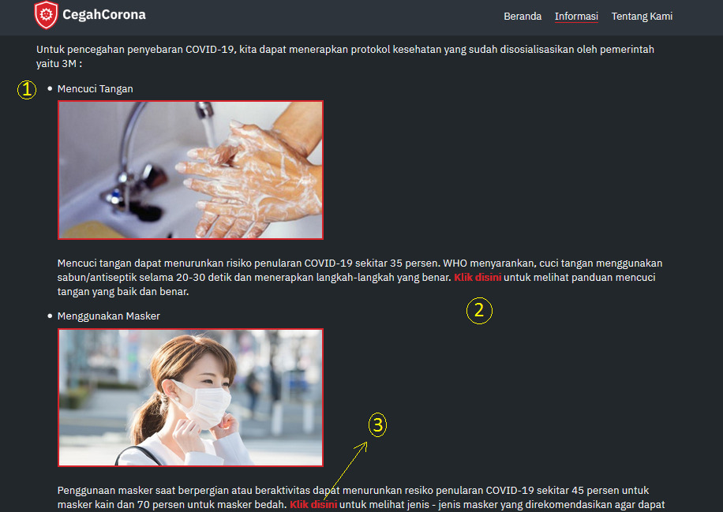
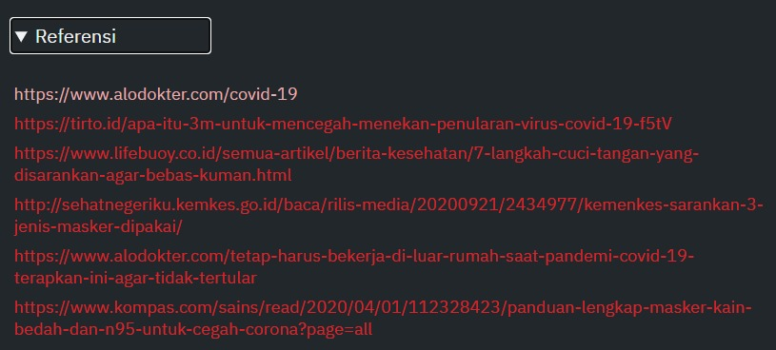

Slide 5
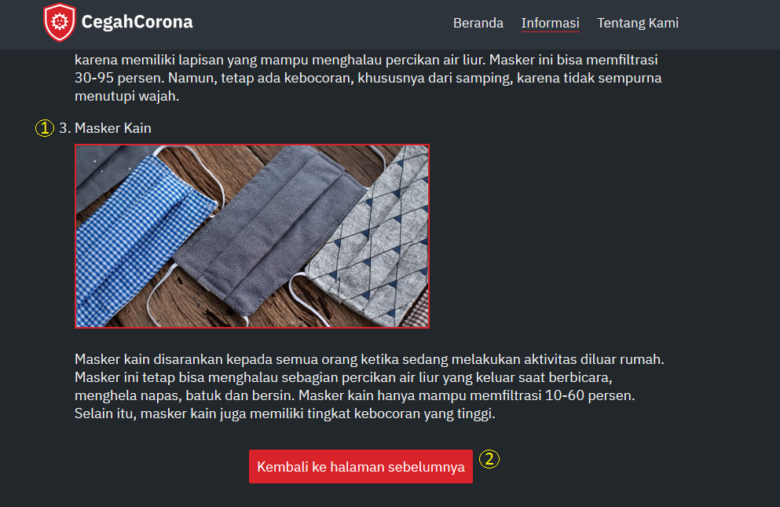
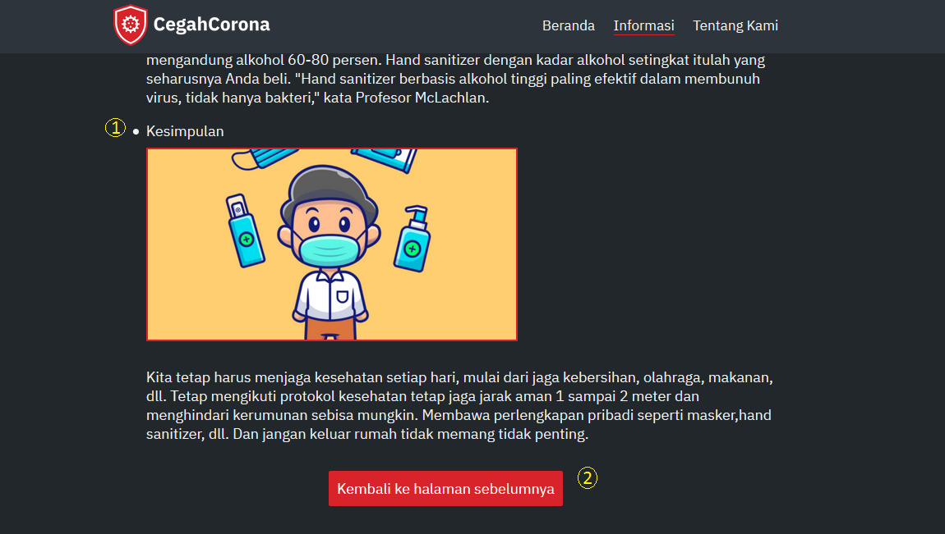

Slide 6
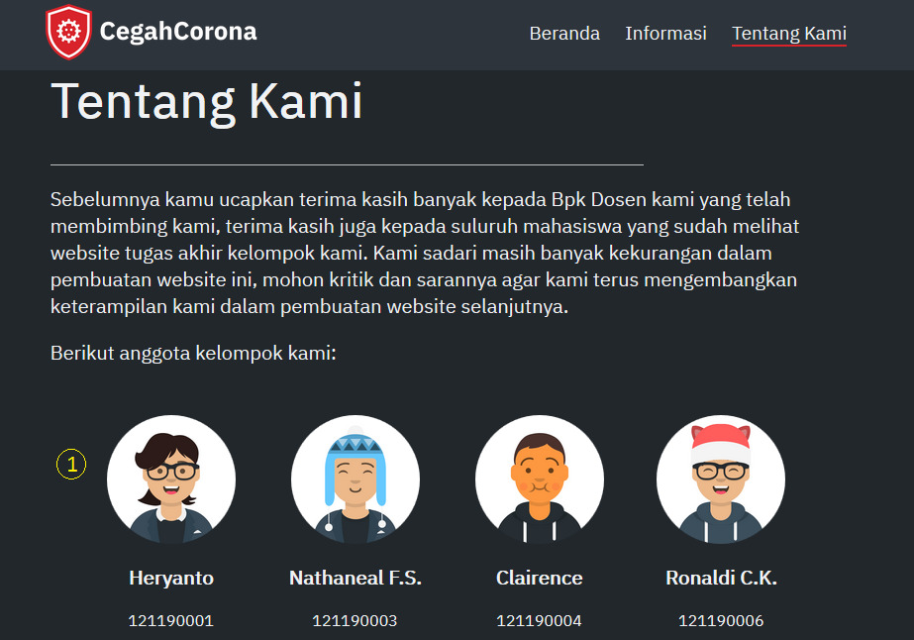
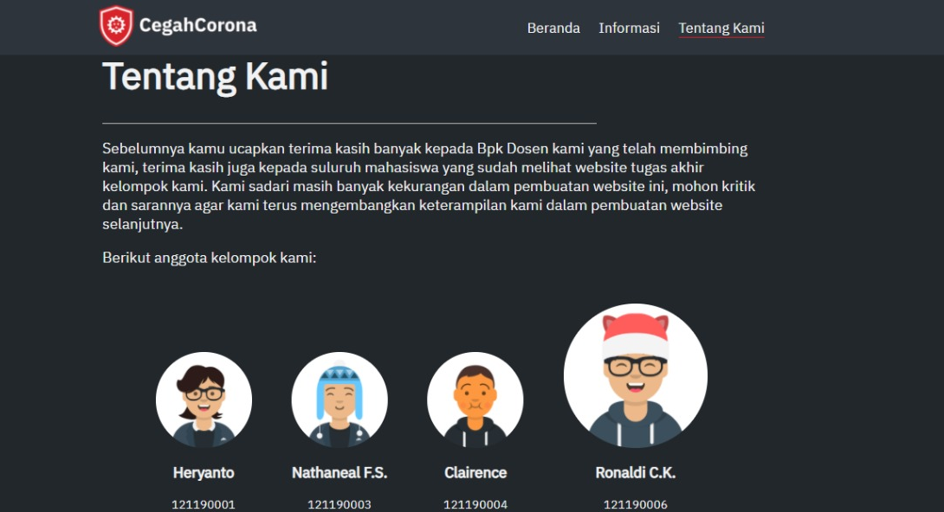

Slide 7
Terimakasih

Slide 8
Proses pada Halaman Beranda
Ketika logo diklik maka akan menuju halaman beranda itu sendiri.
Didalam header terdapat 3 menu yang jika diklik akan menuju ke masing – masing halaman yang ingin dituju.
.
.
Untuk menuju ke halaman informasi, dapat juga mengklik link pada pentunjuk nomor 5.

Slide 9
Proses pada Halaman Informasi
Menggunakan tag un-ordered list.
Link pada petunjuk nomor 2 jika di klik akan mengarahkan kita ke halaman Cuci Tangan.
Link pada petunjuk nomor 2 jika di klik akan mengarahkan kita ke halaman Masker.
Button referensi menggunakan Tag details yang berfungsi untuk menyembunyikan link referensi. Jika di klik akan memberikan link – link referensi yang digunakan dalam pembuatan konten web.

Slide 10
Proses pada Halaman Cuci Tangan dan Masker
Menggunakan tag list dan un-ordered list.
Link “Kembali ke halaman sebelumnya” jika di klik akan mengarahkan kita kembali ke halaman Informasi.

Slide 11
Proses pada Halaman Tentang Kami
Jika cursor mouse berada didalam gambar profil, maka gambar profil akan membesar.

